Slide 1

Měření teploty
Autor: Mgr. Eliška Vokáčová
Gymnázium K. V. Raise, Hlinsko, Adámkova 55
2013, březen

Slide 2
Teplota
Veličina teplota se značí písmenem t.
Jednotka teploty se nazývá Celsiův stupeň, značí se °C.
0°C odpovídá teplotě tajícího ledu, 100°C odpovídá teplotě varu vody.
Teplotu pod nultým stupněm označujeme znaménkem minus (-5°C).

Slide 3
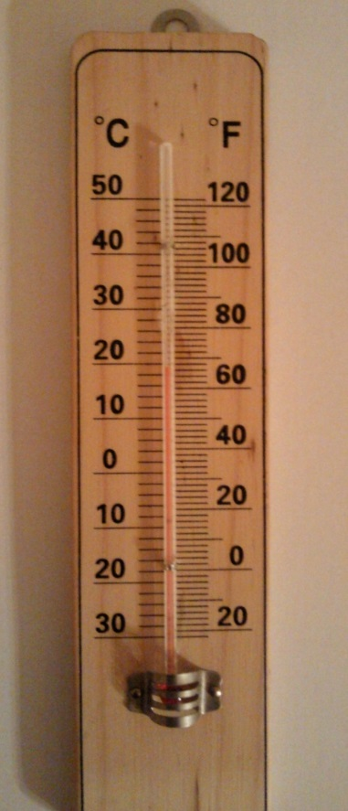
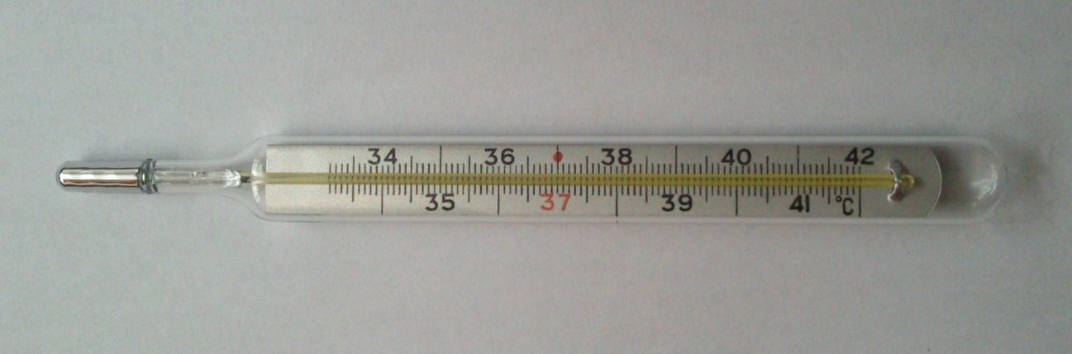
Teplotu měříme teploměry.
Rtuťové a lihové teploměry, jsou
založeny na objemové roztažnosti
kapalin.

Slide 4
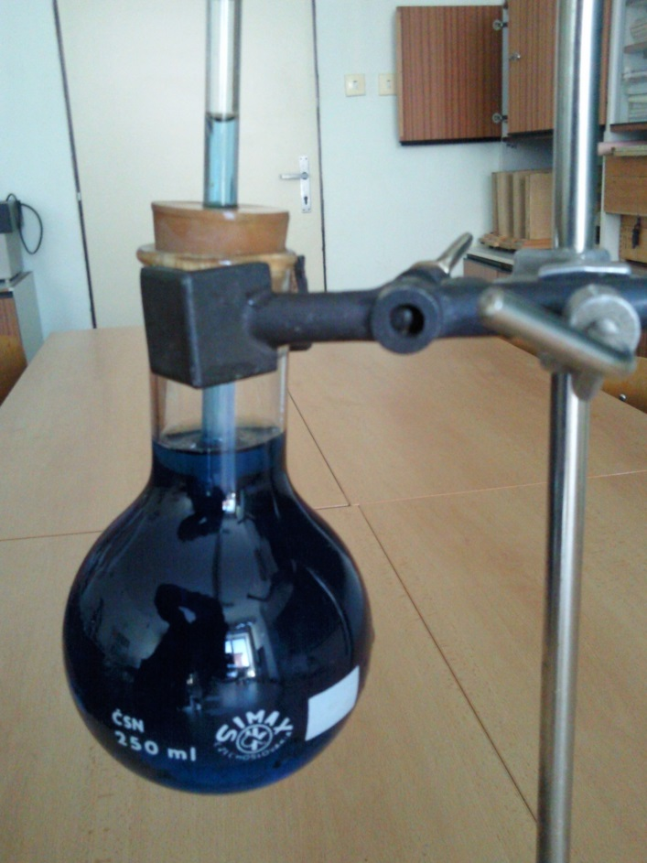
Objemová roztažnost kapalin a plynů
Pokus 1:
Změna objemu kapaliny při zahřívání

Slide 5
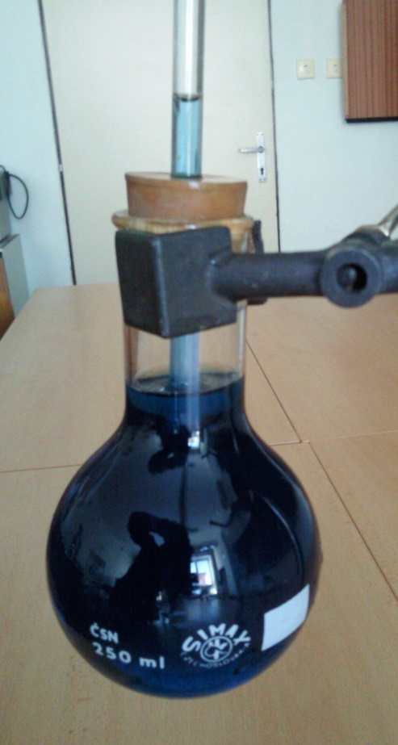
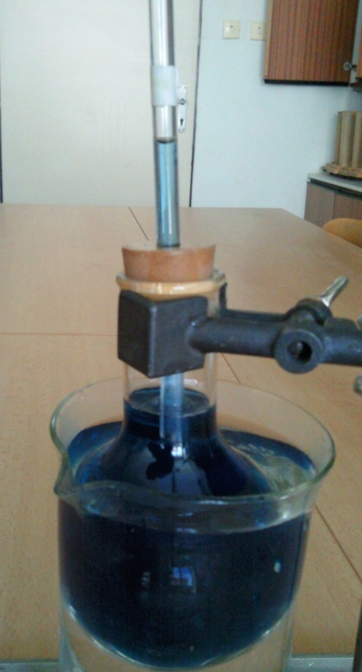
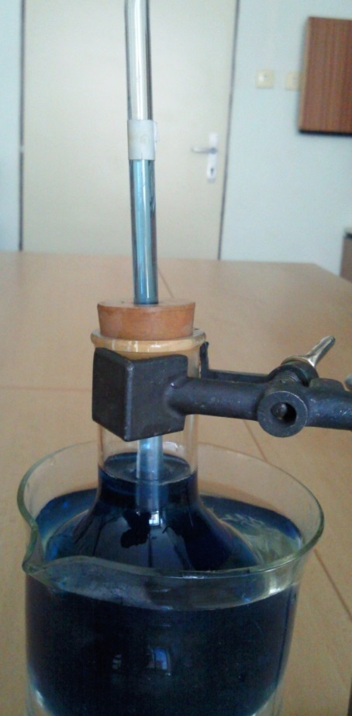
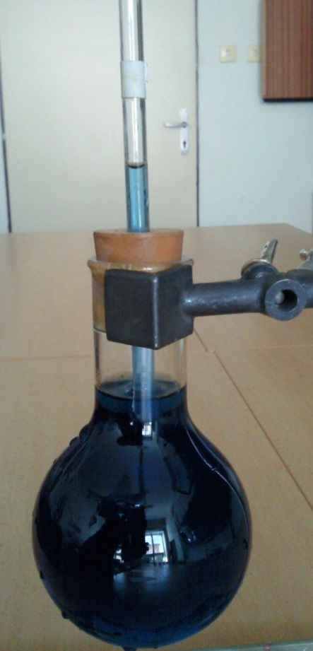
Teplotní objemová roztažnost kapalin

Slide 6
Objem kapalin se při zahřívání zvětšuje,
při ochlazování zmenšuje.
Objem různých kapalin se za stejných
podmínek zvětšuje různě.

Slide 7
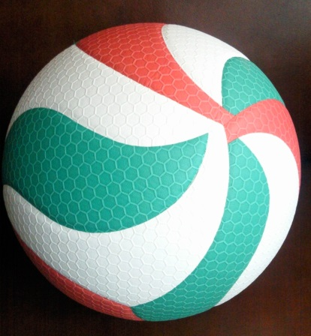
Objem plynu se při zahřívání zvětšuje,
při ochlazování zmenšuje.
Otázka:
Proč nesmíme v létě nechat míč
nebo jízdní kolo dlouho na slunci?

Slide 8
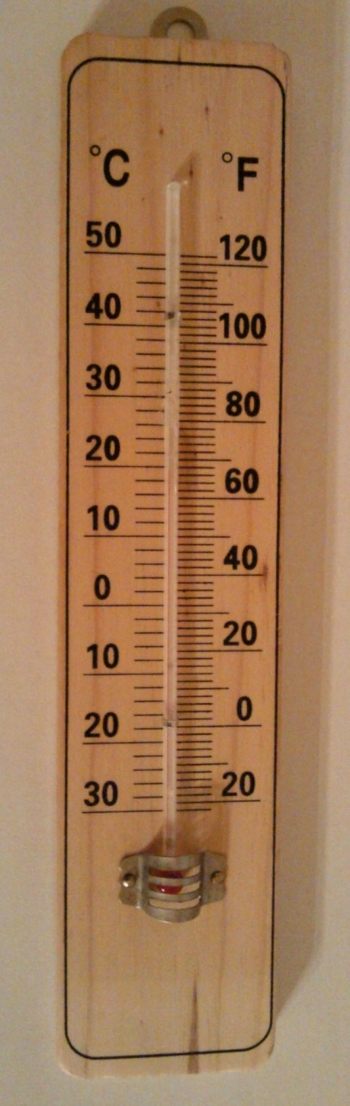
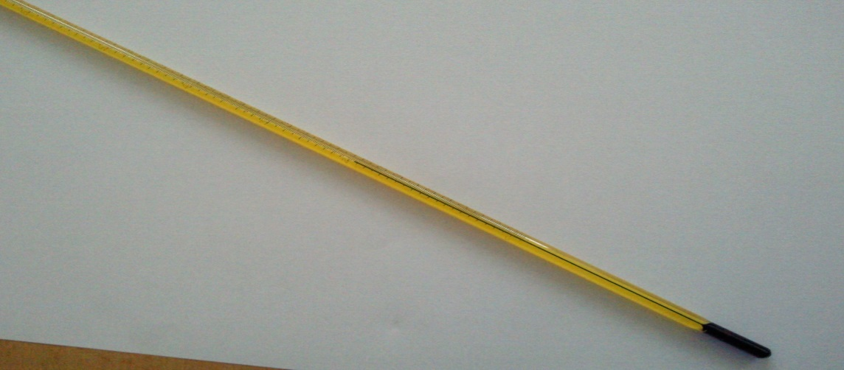
Kapalinové teploměry
Rtuťové - měření teplot:
-38°C až 357°C
Lihové - měření nižších teplot:
-115°C až 78°C

Slide 9
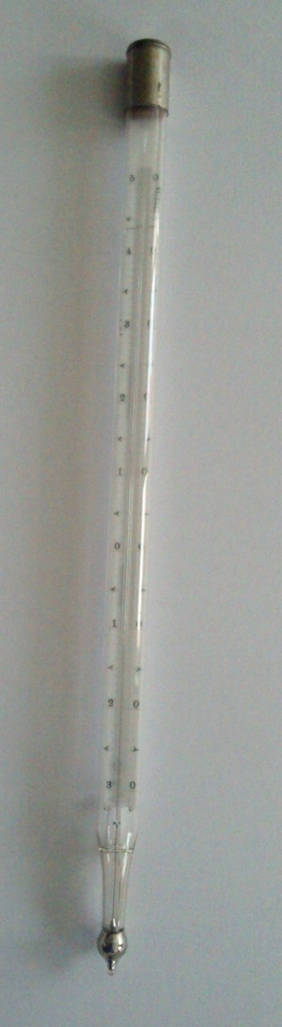
Teploměr laboratorní
Nádobka se rtutí nebo obarveným lihem spojená s tenkou trubicí, která je doplněna stupnicí.
Roste-li teplota vzduchu, roste teplota kapaliny, její objem se zvětšuje.

Slide 10
Bimetalový teploměr
Základem je bimetalový pásek svinutý do spirály.
Na druhém konci je otáčivá ručička, umístěná nad teplotní stupnicí.
Při zvýšení teploty se jeden kov roztahuje více než druhý. Spirála se zakrucuje, ručka ukazuje výchylku.

Slide 11
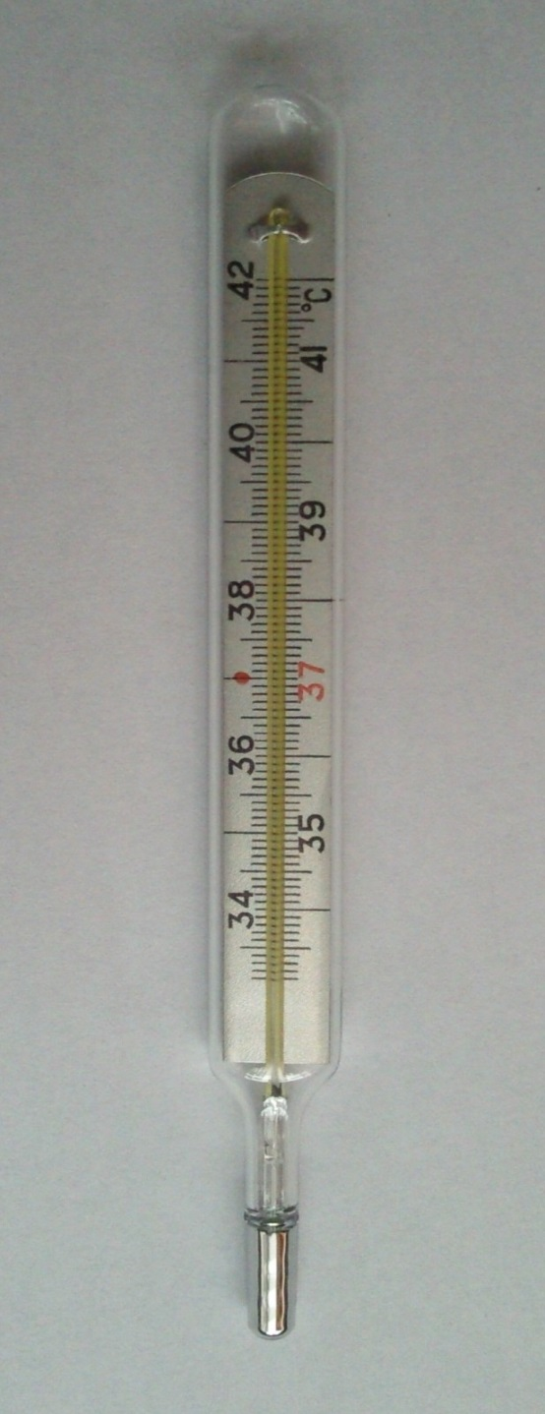
Lékařský teploměr
Zkrácená stupnice
Rozsah: 35,1°C - 42°C
Dílek je 0,1°C

Slide 12
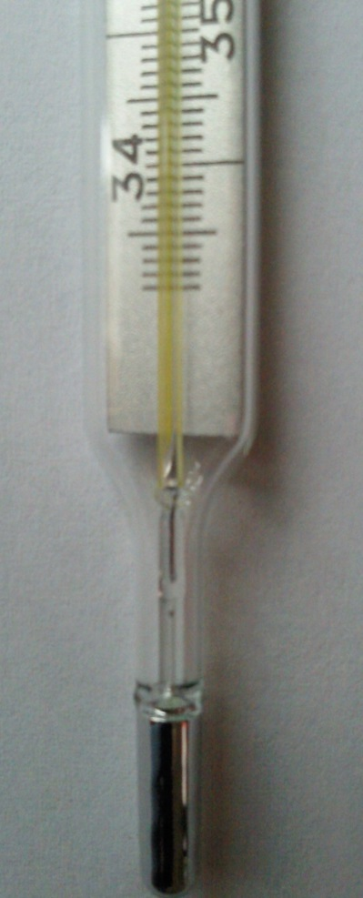
Lékařský teploměr
Proč je teplota delší dobu stejná a nemění se podle okolního prostředí?
Trubička je v jednom místě velmi zúžená. Při ochlazení v místě zúžení dojde k odtržení rtuti od sloupce v trubičce – rtuť neprojde. Rtuť musíme sklepnout!

Slide 13
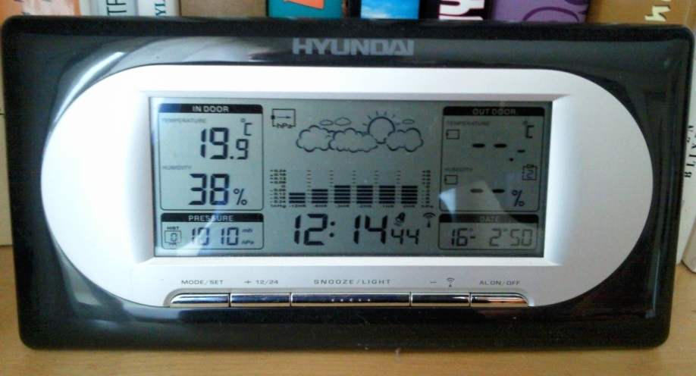
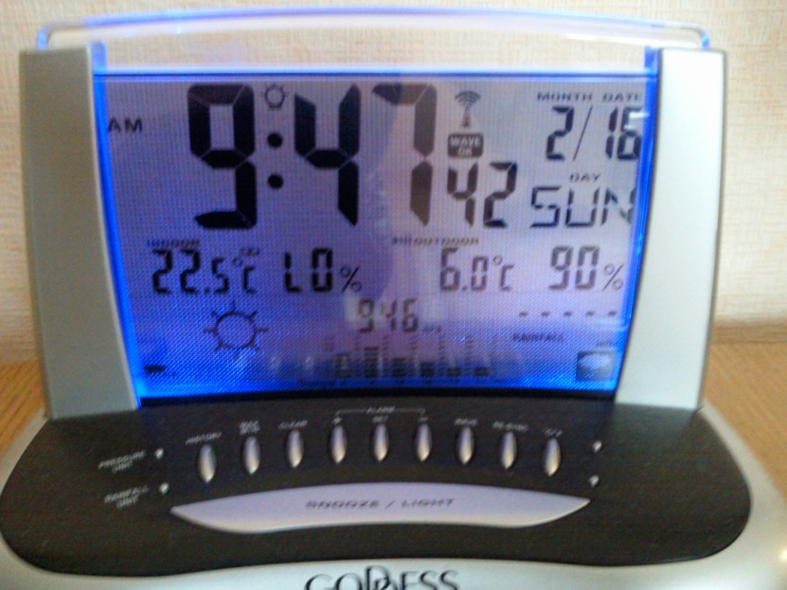
Teploměry s digitální stupnicí
Nejsou založeny na objemové roztažnosti.
Převádějí změnu teploty pomocí speciálních snímačů na změny elektrických, magnetických a optických vlastností těles.

Slide 14
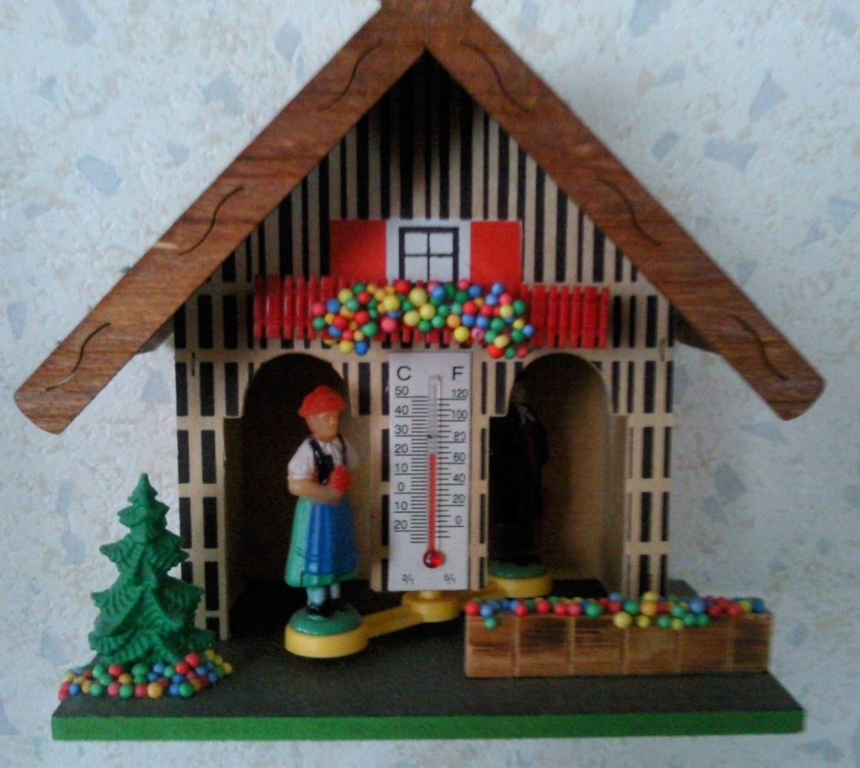

Slide 15
Použité zdroje
KOLÁŘOVÁ, Růžena a BOHUNĚK, Jiří. Fyzika pro 6. ročník základní školy. Dotisk 2. vydání. Nakladatelství Prometheus, spol. s r. o., Praha 4, 2006 . Učebnice pro základní školy. ISBN 80-7196-146-5.
Zdroj obrázků: vlastní archiv.

